Slide 1

Welkom bij Parking Kwizien
By Olivier Beyaert

Slide 2
- Beu van eindeloos een parkeerplaats te zoeken? - Genoeg van het gepruts met parkeerticketjes? - Vergeten langs de betaalautomaat te gaan? JA, gebruik de app van Kwizien

Slide 3
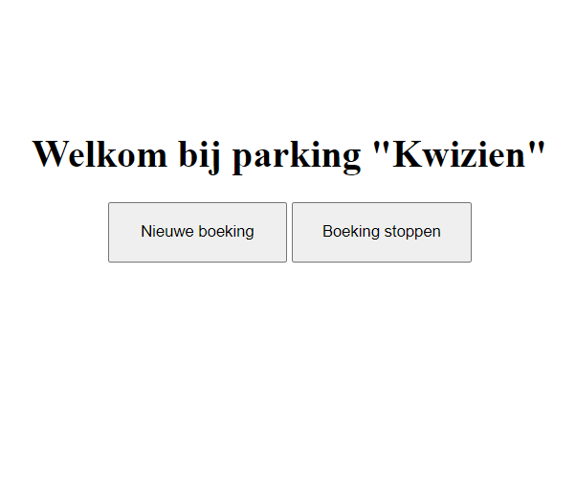
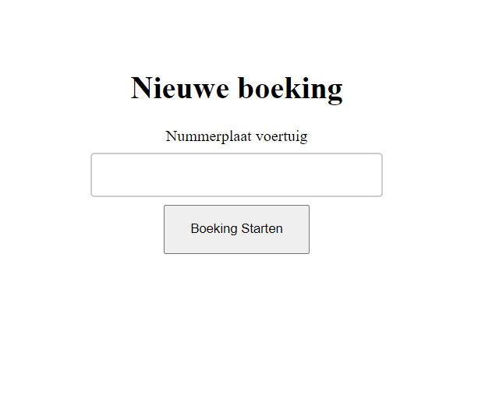
Eenvoudige userinterface

Slide 4
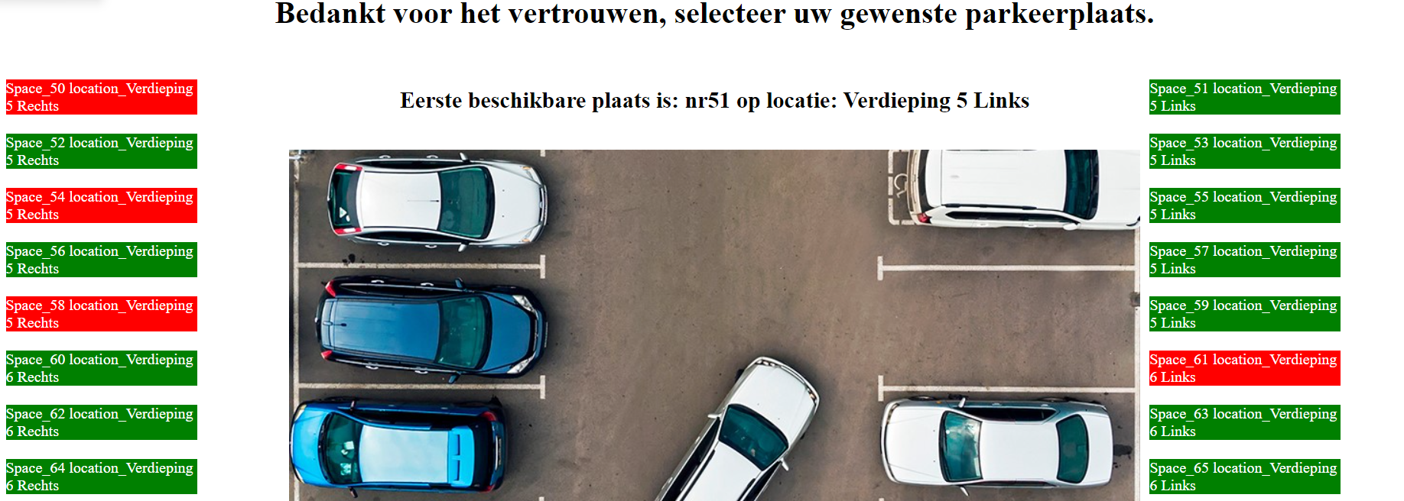
Beschikbaarheid wordt weergegeven

Slide 5
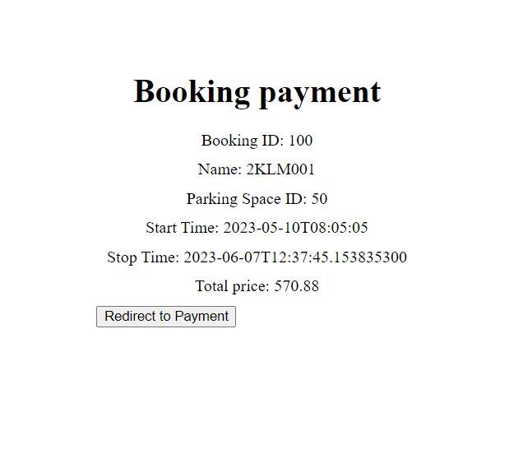
Berekening en betaling via de applicatie

Slide 6
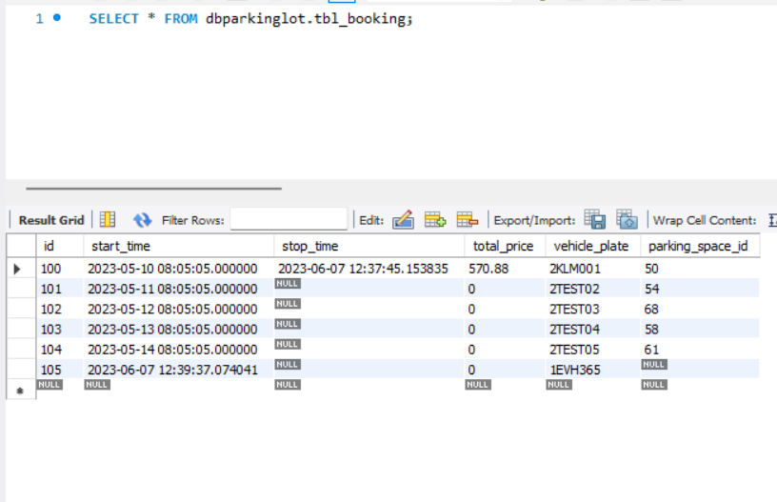
Content in database

Slide 7
Klaar voor een demo?

